Slide 1
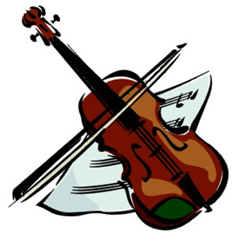
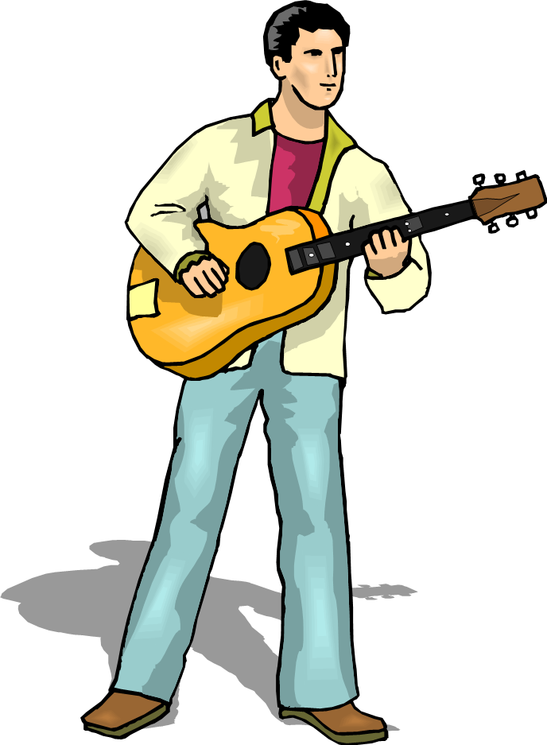


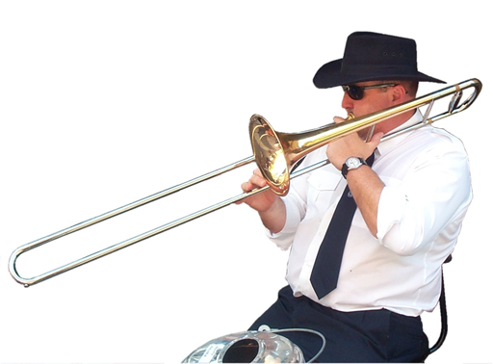
МУЗЫКАЛЬНАЯ ВИКТОРИНА

Slide 2
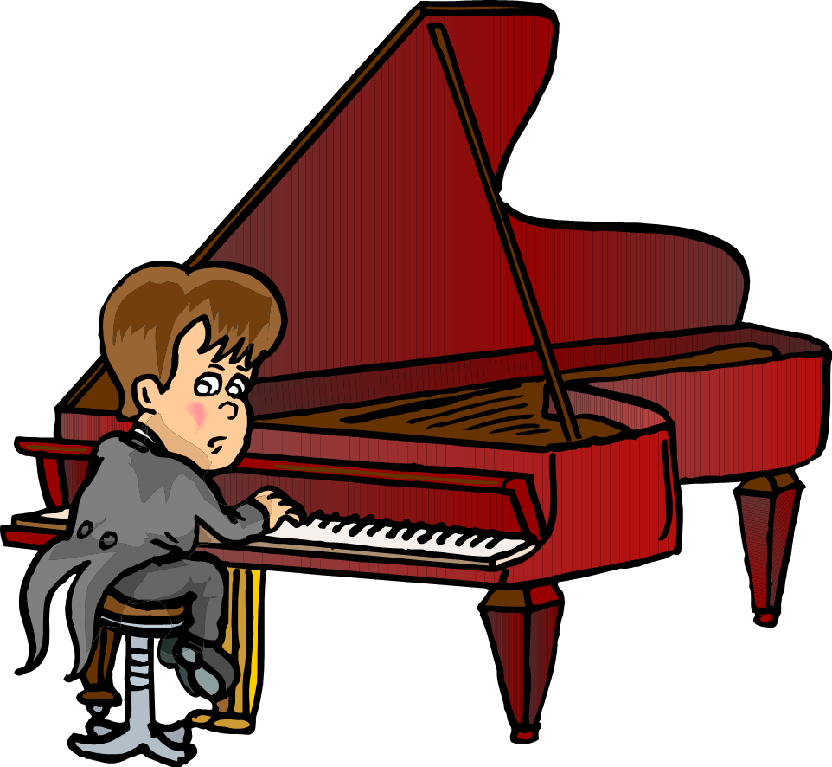
ЗАДАНИЕ:
Прослушать аудиофайлы и определить на слух музыкальные инструменты, ответы прислать

Slide 3

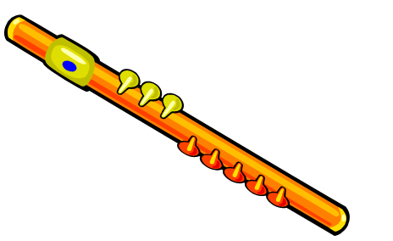
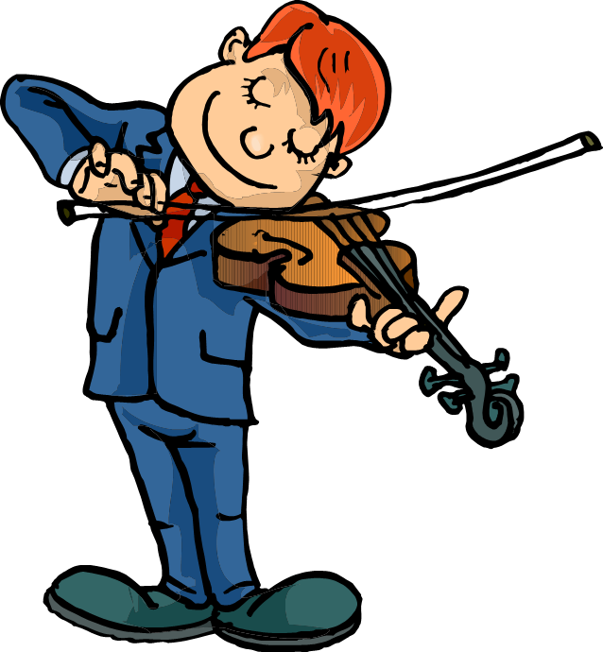
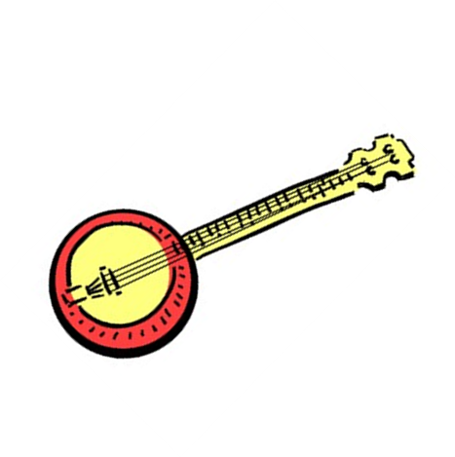
1.
4.
2.
5.
3.
6.

